Slide 1
Тема: Эмбриология и пороки развития мужских половых органов
Кафедра Урологии, оперативной хирургии и дерматовенерологии медицинского факультета Ош ГУ

Slide 2
План:
1. Эмбриогенез
2. Крипторхизм
3. Монорхизм
4. Анорхизм
5. Гипоспадия
6. Эписпадия
7. Клиника, диагностика, лечение
8. Литература

Slide 3
ЭМБРИОГЕНЕЗ
Внутренние и наружные половые органы формируются у мужчин в эмбриональном периоде, в пубертатном — продолжается их развитие и совершенствование, заканчивающееся к 18—20 годам. В дальнейшем в течение 25—30 лет поддерживается нормальное функционирование половых желез, сменяющееся постепенным угасанием их функции и обратным развитием.
Пол человека определяется прежде всего набором половых хромосом (хромосомный пол), от которых зависят формирование и построение половых желез, влияющих на гормональный пол, который, в свою очередь определяет строение половых органов.

Slide 4
Половая клетка человека (мужская или женская) содержит 23 хромосомы (гаплоидный набор). Генетический, или хромосомный, пол определяется в момент оплодотворения и зависит от того, какой хромосомный материал получает яйцеклетка, которая в норме имеет 22 аутосомы и половую Х-хромосому, при слиянии ее со сперматозоидом, содержащим 22 аутосомы и половую Х- или Y-хромосому. При слиянии яйцеклетки со сперматозоидом, несущим Х-хромосому, образуется женский генотип — 46 (XX), первичная половая железа эмбриона будет закладываться по женскому типу (яичники). При оплодотворении яйцеклетки сперматозоидом, содержащим половую Y-хромосому, первичная половая железа эмбриона будет развиваться по мужскому типу (яички).

Slide 5
ПОРОКИ РАЗВИТИЯ ЯИЧЕК АНОМАЛИИ ПОЛОЖЕНИЯ ЯИЧЕК (КРИПТОРХИЗМ)
Отсутствие одного или обоих яичек в мошонке называется крипторхизмом (от греч. хрupтоs; — скрытый и орxis — яичко). Крипторхизм определяется у 10—20% новорожденных, у 2—3% годовалых детей, у 1% в пубертатном периоде и лишь у 0,2— 0,3% взрослых мужчин.
До 1 года самостоятельное опущение яичка отмечается еще у 70% детей с крипторхизмом. В дальнейшем возможность самостоятельного смещения яичек в мошонку существует до периода половой зрелости.

Slide 6
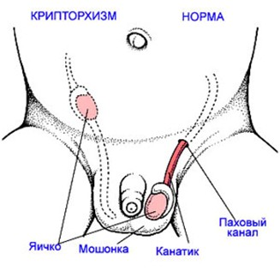

Slide 7
Этиология и патогенез.
Задержка миграции яичка в мошонку может быть обусловлена:
эндокринными нарушениями,
механическими причинами,
дисгенезией половых желез,
наследственно-генетическими моментами,
сочетанием указанных факторов.
В возникновении крипторхизм а важная роль отводится эндокринному фактору. Гормональные дискорреляции у беременных женщин, нарушение инкреторной функции яичек, щитовидной железы, гипофиза эмбриона способны вызвать задержку перемещения яичек в мошонку. Указанные причины имеют значение при двустороннем крипторхизме.

Slide 8
При односторонней задержке яичка определенную роль играют механические факторы, среди которых во время операции выявляются узость пахового канала; отсутствие туннеля в мошонку; укорочение семенного канатика, влагалищного отростка брюшины, сосудов, питающих яичко; недоразвитие направляющей связки; пёритонеальные сращения в области внутреннего отверстия пахового канала и др.
Двусторонний брюшной крипторхизм нередко сочетается с дисгенезией яичек. Гистологическими исследованиями почти в половине наблюдений устанавливается первичная гипоплазия, неопустившихся яичек. Поэтому у части больных, несмотря на раннее низведение в мошонку, яички остаются неполноценными. Вполне вероятно, что неправильно сформированное в эмбриональном периоде яичко предрасполагает к развитию крипторхизма вследствие нарушения инкреторной функции.

Slide 9
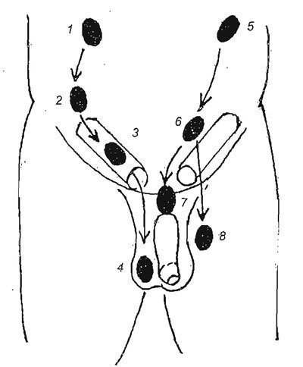
Классификация
Крипторхизм может быть односторонним и двусторонним.
Выделяются 4 вида крипторхизма: обусловленный ретенцией, эктопией, а также ложный и приобретенный.
9. Варианты нисхождения яичка (схема). 1,4 — обычный путь нисхождения яичка; 2 — задержка яичка в брюшной полости; 3 — задержка яичка в паховом канале; 5—8 — эктопия яичка, отклонение от обычного пути в мошонку; 7 — пенальная эктопия; 8 — бедренная эктопия.

Slide 10
1. Крипторхизм, обусловленный ретенцией (задержкой) яичка.
Ретенция может быть брюшная, паховая и комбинированная. При брюшной ретенции одно или оба яичка могут располагаться в поясничной или подвздошной области; при паховой — в паховом канале. При комбинированной ретенции яичко с одной стороны обнаруживается в паховом канале, а с другой стороны находится в брюшной полости

Slide 11
2. Крипторхизм, обусловленный эктопией (необычным местом расположения опустившегося яичка).
Эктопия бывает промежностная, лобковая, бедренная, пенальная, поперечная и др. Эктопия возникает вследствие отклонения яичка от обычного пути следования в мошонку. При этом яичко может располагаться на лобке, промежности, внутренней поверхности бедра, у основания полового члена. При поперечной эктопии оба яичка находятся в одной из половин мошонки.

Slide 12
3. Ложный крипторхизм (так называемое мигрирующее яичко).
Яичко может временно под воздействием холода или физических нагрузок мигрировать в паховый канал и даже в брюшную полость. При согревании и расслаблении мышц оно возвращается в мошонку. При ложном крипторхизме мошонка всегда хорошо развита, с выраженной складчатостью и заметным срединным швом, паховое кольцо несколько расширено.

Slide 13
4. Приобретенный крипторхизм.
Чаще всего после травмы яичко может уйти в брюшную полость или паховый канал. К этому предрасположено мигрирующее яичко, при котором паховый канал достаточно широк. В других случаях миграции яичка в брюшную полость способствует его атрофии

Slide 14
Диагностика
Диагностика крипторхизма основывается на анализе жалоб и осмотре больного. Основными симптомами являются недоразвитие, асимметрия мошонки, отстутствие одного или обоих яичек в мошонке. Часто больные жалуются на ноющие боли в паховой области или в животе. При крипторхизме, обусловленном паховой ретенцией или эктопией, боли появляются уже в раннем возрасте из-за частого травмирования, ущемления, перекрута яичка. При брюшной задержке яичка боль, как правило, присоединяется лишь в периоде полового созревания. Она может усиливаться при физической нагрузке, задержке стула, половом возбуждении.
Брюшную двустороннюю задержку яичек следует дифференцировать от анорхизма, а одностороннюю — от монорхизма, что нередко довольно трудно. В настоящее время для этого с успехом применяется магниторезонансиая томография, ультразвуковое сканирование, а также сцинтиграфия яичек после введения соединений Тс. При сцинтиграфии с помощью гамма-камеры удается определить не только локализацию и размеры яичка, но и его функциональное состояние.

Slide 15
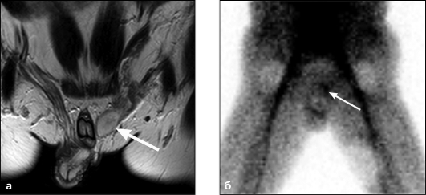

Slide 16
Лечение
Лечение крипторхизма может быть консервативным, оперативным и комбинированным.
Консервативное лечение должно быть направлено на улучшение функционального состояния яичка и на коррекцию эндокринных нарушений, которые нередко сопутствуют крнпторхизму. Терапия может проводиться во всех случаях как предоперационная подготовка у больных с гормональными нарушениями, а также иметь место в послеоперационном периоде.
Лечение начинают с 4—5-летнего возраста. Широко используют витаминные препараты. Токоферола ацетат (витамин Е) регулирует гистобиохимические процессы в гландулоцитах и в эпителии канальцев яичка путем стимуляции гипоталамо-гипофизарной системы. Ретинол (витамин А) активизирует процессы регенерации клеток в яичках, а также участвует в формировании ядерных структур сперматогенного эпителия. Витамины С, Р, В, улучшают окислительно-восстановительные процессы в тканях, имеют большое значение для нормального функционирования эндокринных желез центральной и периферической нервной системы.

Slide 17
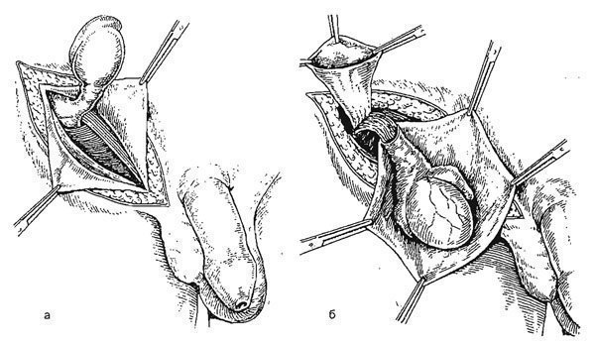
Основным методом лечения крипторхизма остается оперативный (орхипексия).
Операцию проводят под наркозом. Разрез производят в паховой области, как при грыжесечении. После вскрытия передней стенки пахового канала отыскивают яичко. Основным методом низведения яичка в мошонку является мобилизация семенного канатика (рис. 10, а). При этом следует обязательно отделить от него незаращенный влагалищный отросток брюшины (рис. 10, б).
При наличии грыжи влагалищный отросток превращается в грыжевой мешок. В таком случае его следует вскрыть, затем с помощью препаровки рассечь в поперечном направлении брюшину, покрывающую семенной канатик, и, снимая ее с семенного канатика, выделить, прошить и перевязать, шейку грыжевого мешка.

Slide 18
После этого следует пальцем проникнуть во внутреннее кольцо пахового канала, тупо расшить его в медиальном направлении и отделить брюшину от семенного канатика. Указанные манипуляции в большинстве случаев способствуют низведению яичка в мошонку Следует критически относится к рекомендациям пересекать яичковую артерию для удлинения семенного канатика, так как это может привести к атрофии яичка из-за нарушения питания. Однако при короткой сосудистой ножке возможна аутотрансплантация яичка в мошонку с использованием для артериализации его нижней надчревной артерии. Менее благоприятна пересадка яичка на подвздошные сосуды.
В соответствующей половине мошонки, раздвигая ткани, создают ложе для яичка. У взрослых яичко чаще фиксируют в мошонке толстой шелковой лигатурой, прошитой через мобилизованные его оболочки, выведенной через дно мошонки и прикрепленной посредством эластической резиновой тяги к специальной манжетке, надетой на верхнюю треть голени. Операцию заканчивают пластикой пахового канала по способу Мартынова или Кимбаровского.
Прогноз при крипторхизме, обусловленном ретенцией яичек, улучшается после оперативного лечения. Бесплодие излечивается у 80% оперированных при одностороннем и у 30% — при двустороннем крипторхизме.

Slide 19
Полиорхизм.
Наличие более 2 яичек является редкой аномалией.
Добавочное яичко, может иметь свой придаток и семявыносящий проток. Яичко и придаток обычно недоразвиты.
Пальпации недостаточно для подтверждения наличия дополнительного яичка, так как опухоли яичка, добавочные придатки, кисты и другие внутримошоночные образования могут быть ошибочно приняты за дополнительное яичко.
Удвоенные яички могут располагаться в брюшной, полости и подвергаться дегенеративным изменениям. Учитывая склонность гипоплазированных яичек к злокачественному перерождению, показано оперативное удаление добавочного яичка с низведением нормального при наличии крипторхизма.

Slide 20
Синорхидизм.
Крайне редко наблюдается внутрибрюшное сращение яичек, что препятствует их опущению в мошонку.
Гормональных нарушений при этом не выявляется, что отличает данное патологическое состояние от анорхизма и двусторонней брюшной ретенции яичек.
Диагностика основана на УЗ-сканировании и оперативной ревизии забрюшинного пространства.

Slide 21
Монорхизм
Монорхизм (односторонняя агенезия яичка) — врожденная аномалия, характеризующаяся наличием одного яичка.
Данная аномалия возникает в результате нарушения эмбриональной закладки первичной почки с одной стороны, из которой образуется половая железа, поэтому монорхизм нередко сочетается с врожденной аплазией почки, отутствием придатка и семявыносящего протока, наблюдается недоразвитие мошонки на соответствующей стороне. Наличие одного нормального яичка не проявляется расстройствами сперматогенеза и эндокринными нарушениями. Если же единственное яичко не опускается в мошонку или находится в рудиментарном состоянии, то наблюдаются признаки гипогонадизма.
Диагноз должен быть установлен с помощью ангиографии, сцинтиграфии яичек или при ревизии забрюшинного пространства и брюшной полости.
Лечение. При гипоплазии единственного яичка показана заместительная терапия андрогенами, особенно в период полового созревания. Такая терапия будет способствовать нормальному .развитию половых органов.

Slide 22
Анорхизм
Анорхизм (гонадная агенезия) — врожденное отутствие яичек у индивида с кариотипом 46 XY. В связи с тем, что яички в эмбриональном периоде не секретируют андрогены, половые органы развиваются по женскому типу или имеют рудиментарное строение.
Окончательный диагноз ставят после исключения двусторонней брюшной ретенции яичек. Для этого могут быть произведены радионуклидные исследования и сцинтиграфия яичек после введения соединений Тс. После внутривенного введения препарата на гамма-камере, определяют локализацию и характер крипторхизма. При анорхизме локального накопления препарата не будет.
Можно провести пробу с хориогонином на наличие тестикулярных андрогенов в крови. В сомнительных случаях показана оперативная ревизия брюшной полости и забрюшинного пространства.

Slide 23
Лечение анорхизма
При анорхизме проводят заместительную терапию половыми гормонами в зависимости от строения наружных половых органов, и морфотипа больного, Терапия андрогенными препаратами включает назначение метилтестоетерона, андриола в таблетках 3 раза в день или тестостерона пропионата по 50 мг (1 мл 5% масляного раствора) внутримышечно ежедневно.
Применяется трансплантация половозрелых яичек на сосудистой ножке, а также свободная пересадка яичек плодов и новорожденных.
Лечение длится 3—4 мес для стимуляции вторичных половых признаков, после, чего переходят на циклическую терапию. Назначают эстрадиола дипропиоиат по 1 мл 0,1% масляного раствора 1 раз в 3 дня, 5—7 внутримышечных инъекций. Вместе с последней инъекцией вводят прогестерон (1 мл 1% масляного раствора) а затем продолжают вводить его 7 дней подряд внутримышечно.

Slide 24
Гипоспадия
Гипоспадия — врожденное недоразвитие губчатой уретры с замещением недостающего участка соединительной тканью и искривлением полового члена в сторону мошонки.
Гипоспадия развивается вследствие задержки или нарушения формирования уретры на 10—14-й неделе эмбрионального развития. Причинами ее могут быть экзогенные интоксикации, внутриуфобные инфекции, гиперэстрогения у матери во время формирования у плода половых органов и мочеиспускательного канала. В результате наружное отверстие мочеиспускательного канала открывается выше естественного и может располагаться в области венечной борозды, на вентральной поверхности полового члена, в области мошонки или промежности (рис. 11).

Slide 25
Классификация
В зависимости от локализации наружного отверстия уретры различают головчатую, стволовую, мошоночную и промежностную гипоспадию. При любой форме гипоспадии между наружным отверстием и головкой сохраняется узкая полоска слизистой оболочки и плотный фибриозный тяж (хорда). При этой форме аномалии мочеиспускательный канал становится короче кавернозных тел. Наличие укороченной уретры и короткой неэластической хорды приводит к искривлению полового члена. Головка полового члена пригнута книзу, широкая, а препуциальный мешок имеет вид капюшона.

Slide 26
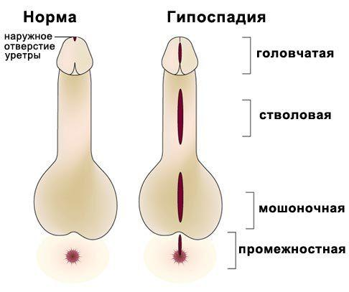

Slide 27
Клиническая картина.
Жалобы больного зависят от их возраста и от вида гипоспадии. Если детей беспокоит главным образом расстройство мочеиспускания, то взрослых — затруднение или невозможность полового акта.
При головчатой гипоспадии, на которую приходится почти 70% всех гипоспадии, дети и взрослые жалоб почти не предъявляют. Мочеиспускательный канал при этом открывается у места обычного расположения уздечки, что не вызывает особых расстройств. Жалобы возникают лишь при наличии стеноза наружного отверстия или при слишком сильно наклоненной головке, когда моча может попадать на ноги.
При стволовой гипоспадии деформация полового члена более выражена. Наружное отверстие располагается на задней поверхности полового члена между головкой и корнем мошонки. Во время мочеиспускания струя направлена книзу, что затрудняет опорожнение мочевого пузыря. Эрекция становится болезненной, а деформация полового члена нарушает половой акт.
При мошоночной гипоспадии половой член несколько уменьшен и напоминает клитор, а наружное отверстие уретры располагается в области расщепленной, напоминающей половые губы, мошонки. Больные при этом мочатся по женскому типу, моча разбрызгивается, что вызывает мацерацию внутренних поверхностей бедер.

Slide 28
Лечение
Головчатая гипоспадия и гипоспадия дистальной стволовой трети мочеиспускательного канала, если нет значительного искривления полового члена или стеноза, в хирургической коррекции не нуждаются. В остальных случаях оперативное лечение является методом выбора.
Схема пластики мочеиспускательного канала по Сесилу — Каппу (1—5— этапы операции).
Первый этап заключается в тщательном иссечении хорды (рубцовых тканей на задней поверхности), фиброзной перегородки кавернозных тел, мобилизации полового члена из рубцов в мошонке и иссечение уздечки. Одновременно производят выделение наружного отверстия уретры и перемещение его кверху. Для нормального развития кавернозных тел образовавшийся после выпрямления дефект полового члена подлежит закрытию кожным лоскутом. Применяется много различных методов закрытия дефекта кожи (мостовидные лоскуты кожи живота или бедра, перемещение кожи крайней плоти из верхней части головки полового члена на нижнюю, применение фидатовского стебля и т.д.).
Однако эти методы не получили широкого распространения

Slide 29
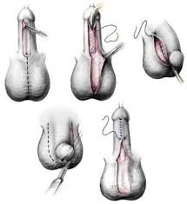

Slide 30
Эписпадия
Эписпадия — порок развития мочеиспускательного канала, для которого характерно недоразвитие или отсутствие на большем или меньшем протяжении верхней его стенки.
У мальчиков различают эписпадию головки, эписпадию полового члена, тотальную эписпадию. Мочеиспускальный канал в этих случаях расположен на дорсальной поверхности полового члена между расщепленными пещеристыми телами. При любой форме эписпадии половой член в той или иной степени уплощается и укорачивается за счет подтянутости к передней брюшной стенке, а крайняя плоть сохраняется лишь на его вентральной поверхности.
Причиной эписпадии является неправильное развитие мочеполового синуса, полового бугорка и урогенитальной мембраны. В результате смещения урегральной пластинки она оказывается над половым бугорком. Половые складки при формировании мочеиспускательного канала не срастаются, оставляя расщепленной его верхнюю стенку.

Slide 31
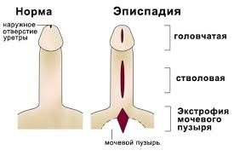

Slide 32
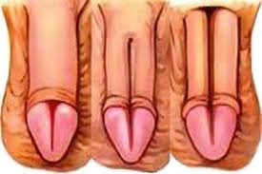

Slide 33
Клиническая картина.
Симптоматика зависит от формы эписпадии.
Эписпадия головки полового члена характеризуется расщеплением спонгиозного тела головки на дорсальной поверхности, где у венечной борозды определяется наружное отверстие мочеиспускательного канала. Головка уплощена. При эрекции отмечается незначительное, искривление полового члена кверху. Мочеиспускание не нарушено, отмечается лишь ненормальное направление струи мочи.
Эписпадия полового члена сопровождается уплощением, укорочением и искривлением его кверху. Головка и пещеристые тела расщеплены, по дорсальной поверхности свободны от крайней плоти, которая сохраняется на вентральной стороне полового члена. Наружное отверстие в виде воронки открывается на теле полового члена или у корня его (рис. 16). От наружного отверстия до головки тянется уретральный желоб, выстланный полоской слизистой оболочки. Сфинктер мочевого пузыря сохранен, тем не менее нередко отмечается слабость его.
Тотальная эписпадия характеризуется полным отсутствием передней стенки мочеиспускательного канала, расщеплением на всем протяжении пещеристых тел и сфинктера мочевого пузыря. Половой член недоразвит изогнут кверху и подтянут к животу. Наружное отверстие мочеиспускательного канала в виде широкой воронки располагается у основания полового члена и ограничено сверху кожной складкой передней брюшной стенки. Из-за постоянного подтекания мочи имеется мацерация кожи промежности и бедер. При тотальной эписпадии наблюдается значительное расхождение костей лобкового симфиза, в связи с чем у больных отмечается утиная походка и распластанный живот.

Slide 34
Лечение.
Эписпадия головки в коррекции чаше всего не нуждается. В остальных случаях показано оперативное лечение, которое должно быть направлено на восстановление мочеиспускательного канала, шейки мочевого пузыря, коррекцию деформаций и искривления полового члена.
Наибольшее распространение получили операции пластики шейки мочевого пузыря и уретры по Юнгу—Диссу и пластики шейки мочевого пузыря по Державину. Операция Юнга —Дисса заключается в иссечении рубцовой ткани и формировании задней уретры и шейки мочевого пузыря за счет мочевого треугольника. Мочевой пузырь вскрывают разрезом от верхушки до наружного сфинктера: с боков выкраивают и иссекают 2 треугольных участка слизистой оболочки. Из оставшейся срединной дорожки слизистой оболочки формируют уретру. Демукозированные боковые лоскуты мобилизуют и сшивают внахлест, формируя шейку мочевого пузыря. Лобковые кости сближают капроновыми щвами. Сформированную дистальную часть мочеиспускательного канала погружают, сшивая над ней пещеристые тела за белочную оболочку и кожу полового члена (рис. 17). Для. отведения мочи используют эпицистостому.

Slide 35
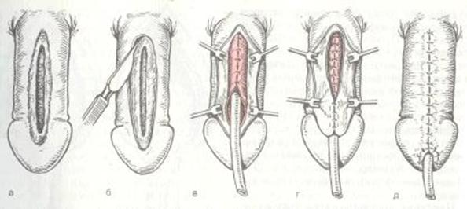

Slide 36
Литература:
1. Тиктинский О.Л., Михайличенко В.В. Андрология «Медиа пресс» 1999 год
2. Лопаткин Н. А. «Урология» «Москва» 2002 год
Интернет:
www.google.ru

